Slide 1
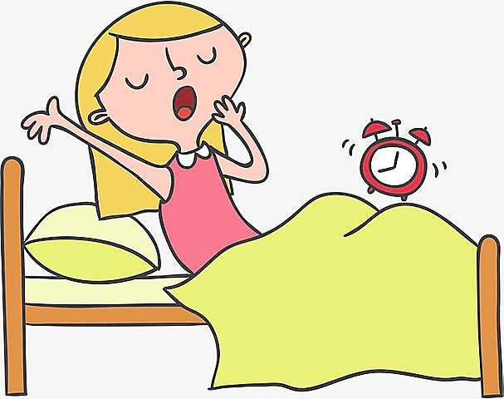
FRANSUZ TILI
6-sinf
Thème: A quelle heure tu t’es levée hier?

Slide 2
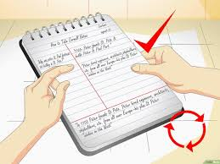
Aujourd’hui, on va ...
vérifier votre devoir à la maison
faire une activité phonétique
apprendre l’emploi des verbes pronominaux au passé composé
regarder une vidéo
découvrir la vie de famille des Curie
faire des activités

Slide 3

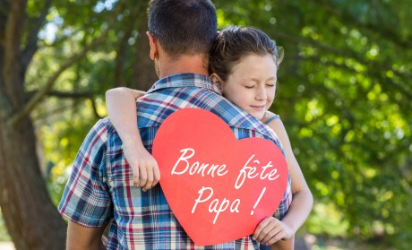
Vérification de devoir:
Faire l’activité 5 à la page 19. Vrai ou Faux
Vrai
Au printemps en France on fête la fête des pères. _________
Les enfants préparent des cadeaux. ________
Le dernier dimanche de mai en Ouzbékistan, c’est la fête des mères. _________
En automne, on fête la fête des pères. __________
Les enfants préparent des surprises?
En France,, on fête la fête des mères et la fête des pères. ____
Le dernier dimenche de mai c’est la fête des mères. ________
La fête des pères est une fête de famille? __________
Vrai
Faux
Faux
Vrai
Faux
Vrai

Slide 4
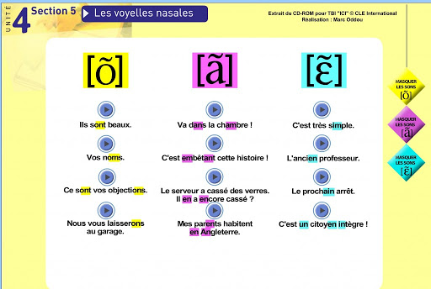
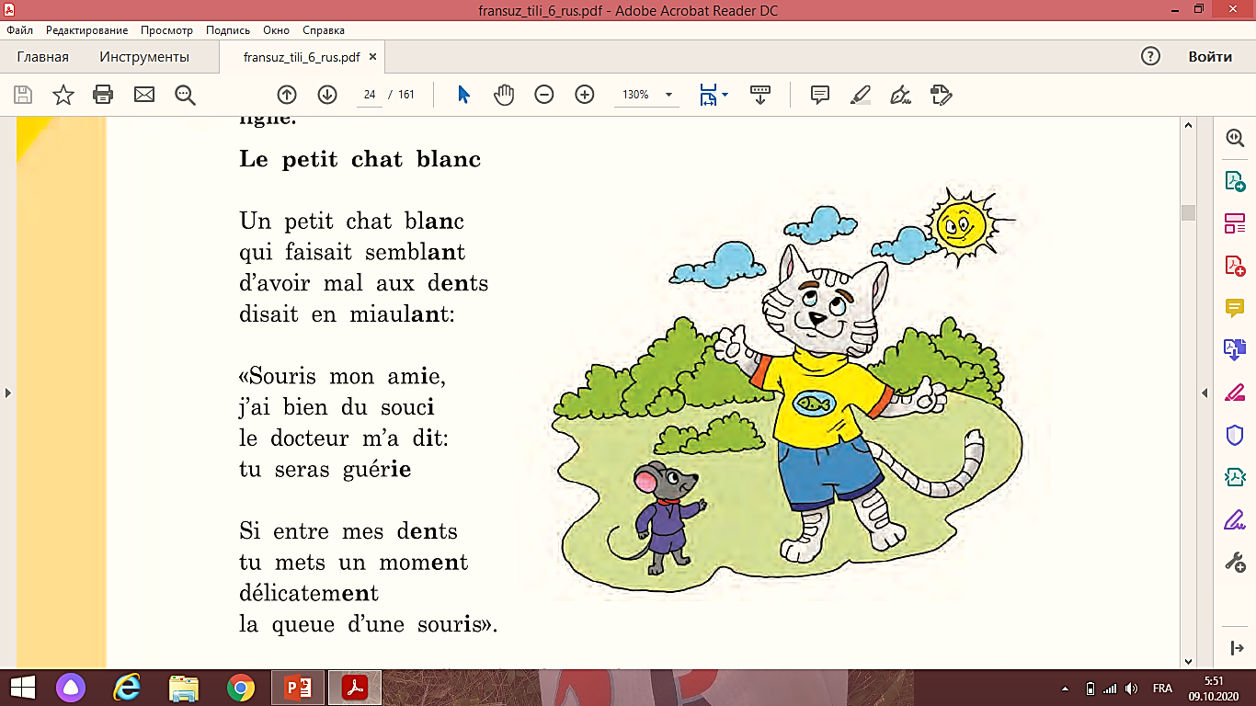
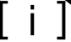
Quels sons vous entendez à la fin?

Slide 5
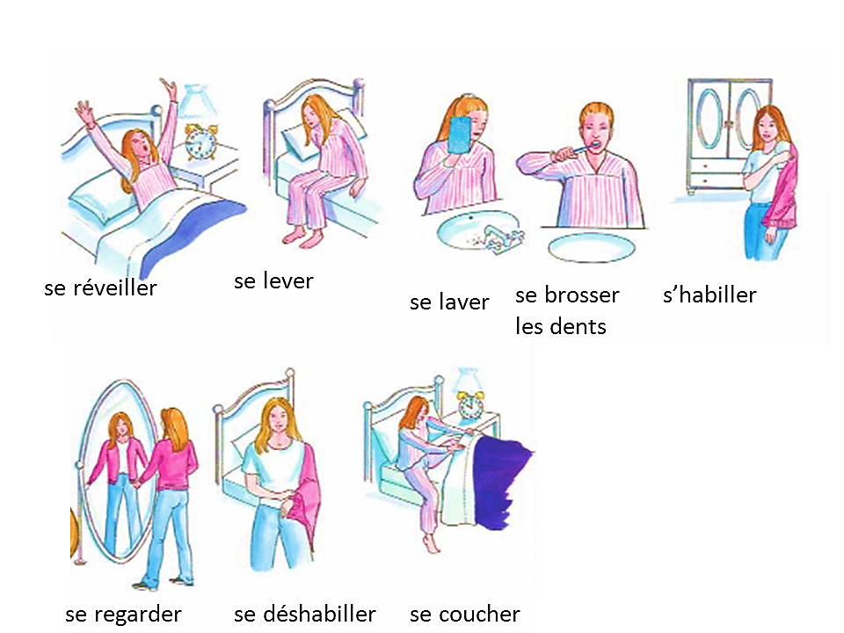
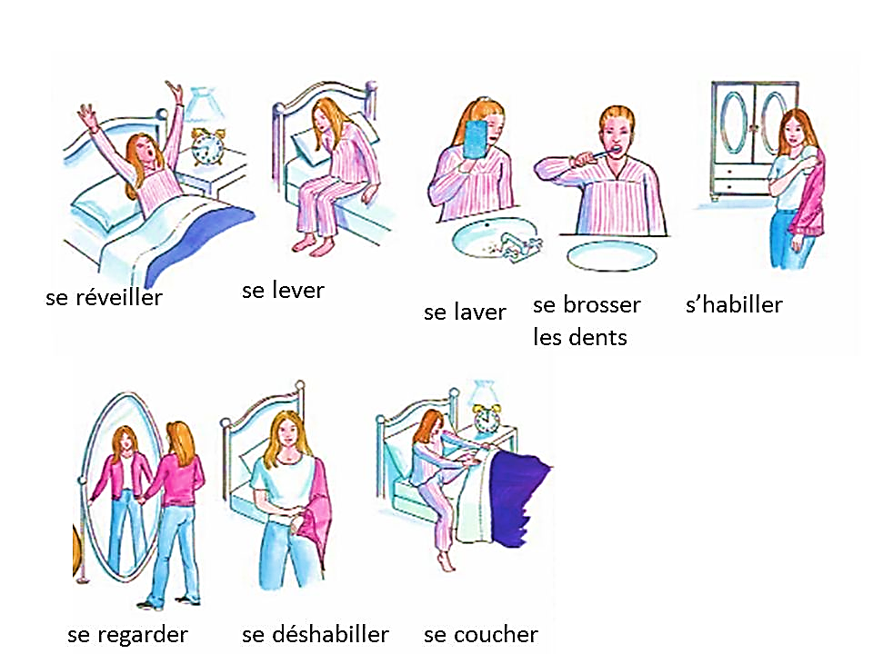
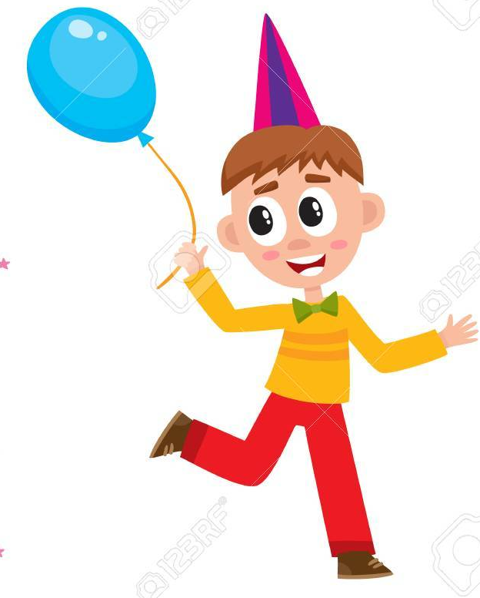
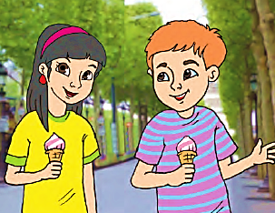
A quelle heure tu t’es levée?
A quelle heure tu t’es levée hier?
A 7 h. Puis je me suis lavée et je me suis habillée.
Et ton frère?
Lui, à 8 h., parce qu’il s’est couché très tard avant-hier.
Est-ce que vous vous êtes amusés?
Oui, nous nous sommes promenés aux Chapms Elysées.
Puis, nous nous sommes reposés.

Slide 6
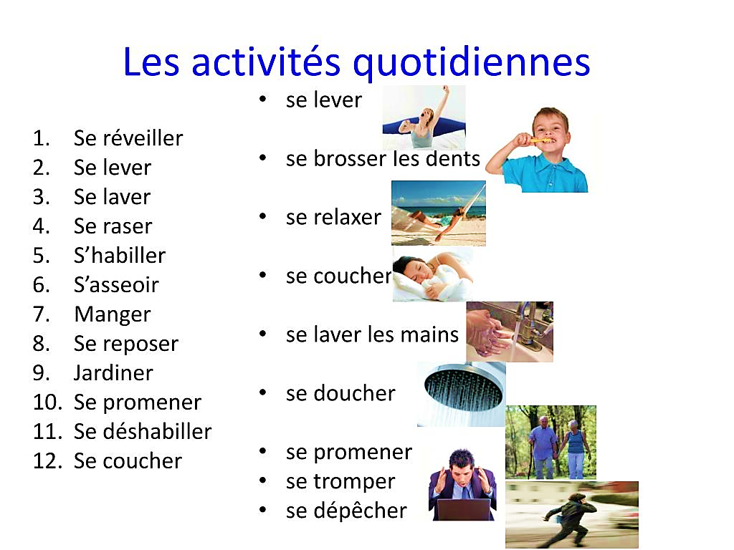

Slide 7
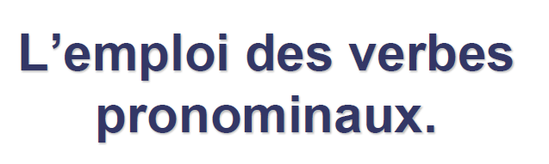

Slide 8
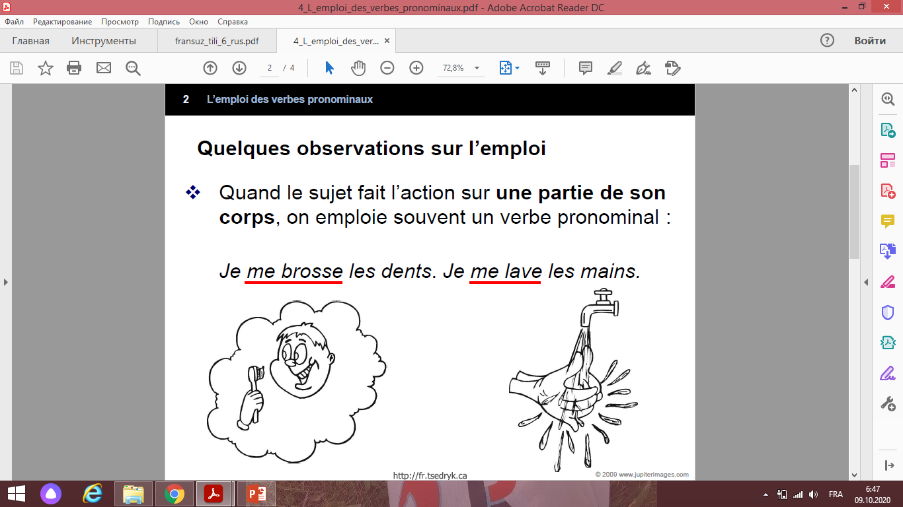

Slide 9
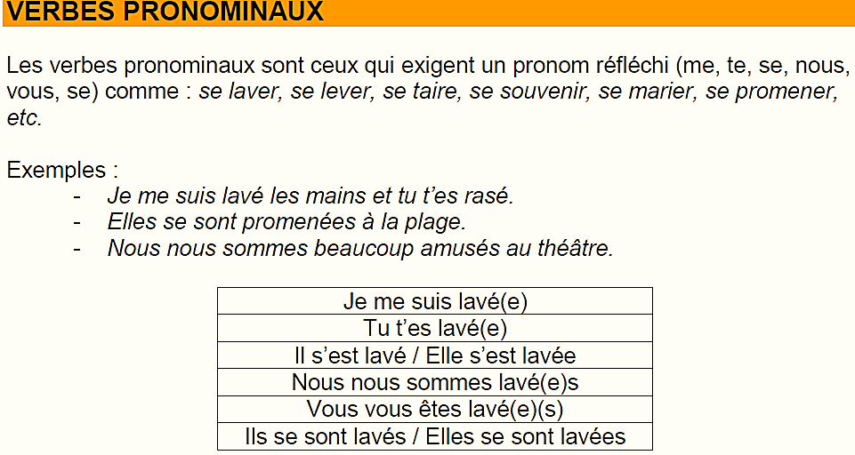

Slide 10
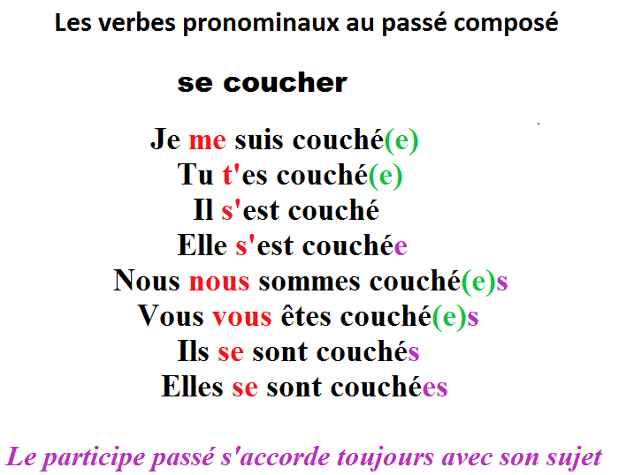

Slide 11
Activité à faire:
Ce matin je __________________ à l’eau froide.
Avant –hier, tu __________________ au parc.
Il y a 2 ans, nous ________________ dans la mer Méditerranée.
Vous _______________ très tard?
Hier, les jeunes filles _________________ très tard.
Les enfants _____________ chaudemant.
me suis lavé
t’es promené
nous sommes baignés
vous êtes lévés
se sont couchées
se sont habillés

Slide 12
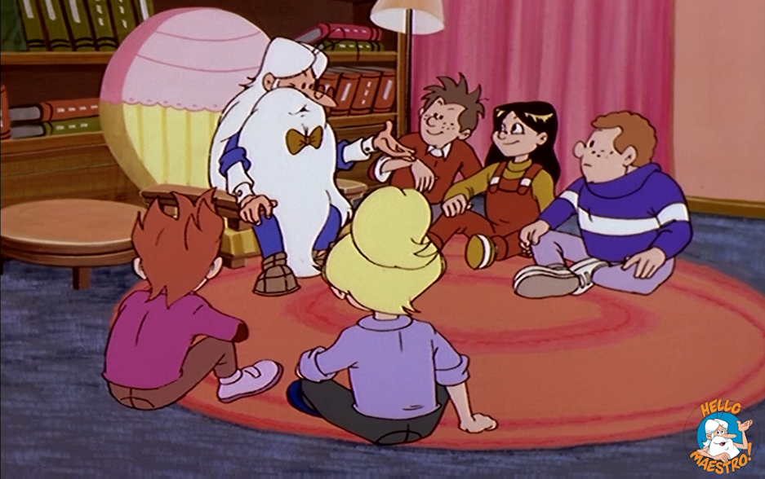
Les Curie

Slide 13
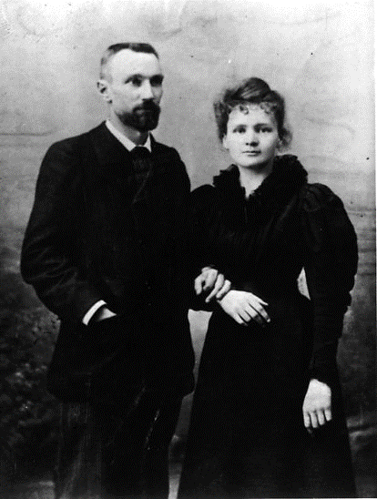
1.Répondre aux questions à la page 25.
1.Dites 3 indormations sur Pierre Curie.
2.Qu’avez-vous appris sur Marie Skladovskaya?
3.Pourquoi Pierre et Marie se sont mariés.
4.Parlez de leurs filles.
5.Pourquoi les Curie ont reçu le Prix Nobel?

Slide 14
Devoir:
Faire l’activité à la page 25.
Répondre aux questions.

Slide 15
La leçon est finie et merci pour l’attention!!!

